Slide 1
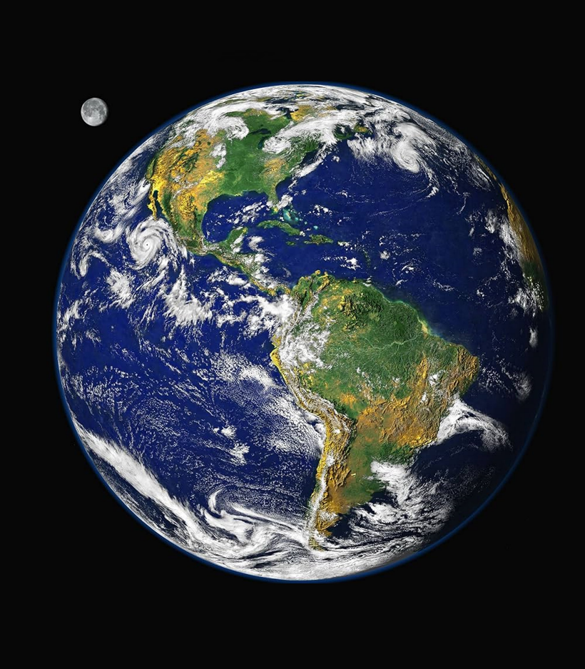
De opname van de gemeente
dr. Raymond R. Hausoul

Slide 2
Wij zeggen u met een woord van de Heer: wij, die in leven blijven tot de komst van de Heer, zullen de doden in geen geval voorgaan. Wanneer het signaal gegeven wordt, de aartsengel zijn stem verheft en de bazuin van God weerklinkt, zal de Heer zelf uit de hemel neerdalen. Dan zullen eerst de doden die Christus toebehoren opstaan, en daarna zullen wij, die nog in leven zijn, samen met hen op de wolken worden weggevoerd en gaan we in de lucht de Heer tegemoet. Dan zullen we altijd bij hem zijn.
– 1 Tessalonika 4:15-17
Pre
Mid
Post=
Komst
Nu
Vrederijk
…
Laatste jaarweek
2x3½ jaar
Nieuwe hemel en aarde
Israël erkent zeebeest
Israël 100% trouw
Tijd van de volken
Lo-Ammi
Tempel vernieuwd
Israël < 10% trouw
Assyrië (noorden) strijd tegen Egypte (zuiden)
Tempel misbruikt
Israël zalft landbeest

